Slide 1



Introduction to Economics
Lecture 10
MGM112
International Trade
Prepared by
Lec. Dina ElWakkad

Slide 2

Chapter
International Tradeالتجارة الدولية
10
After studying this chapter, you will be able to
What is the relationship between international trade and the nation’s standard of living
Which country produces which good(s)?
Analyze Tariffs, and Non-Tariff Distortions to Trade
بعد دراسة هذا الفصل، سوف تكون قادرًا على
ما هي العلاقة بين التجارة الدولية ومستوى معيشة الدولة
أي دولة تنتج أي سلعة؟
تحليل التعريفات الجمركية والتدابير غير الجمركية للتجارة
.

Slide 3
Chapter
10
1) العلاقة بين التجارة الدولية ومستوى معيشة الأمة
The relationship between international trade and the nation’s standard of living
.

Slide 4
The relationship between international trade and the nation’s standard of living
العلاقة بين التجارة الدولية ومستوى معيشة الأمة
Chapter
10
Some countries rely on international trade to obtain many products that it does not produce and some minerals of which it has no reserves.
So, Interdependence in the world economy is reflected in the flow of goods, services, labor, and capital across national boundaries, which lead to increase the nation’s standard of living.
  .
  تعتمد بعض الدول على التجارة الدولية للحصول على العديد من المنتجات التي لا تنتجها وبعض المعادن التي لا تمتلك احتياطيات منها.
  لذا فإن الترابط الاقتصادي العالمي ينعكس في تدفق السلع والخدمات والعمالة ورأس المال عبر الحدود الوطنية، مما يؤدي إلى رفع مستوى معيشة الأمة.
.

Slide 5
Chapter
10
2) نظريات التجارة الدولية الكلاسيكية
2) Classical International Trade Theories
.

Slide 6
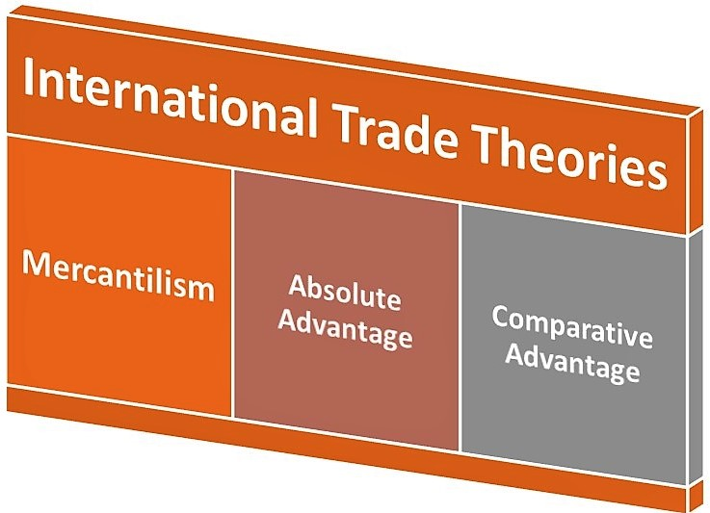
Classical International Trade Theories
2) نظريات التجارة الدولية الكلاسيكية
Chapter
10
.

Slide 7
Classical International Trade Theories
نظريات التجارة الدولية الكلاسيكية
Chapter
10
1) Mercantilism. التجاريون
The doctrine of Mercantilism Believed that a country’s wealth was based on how much gold and silver was held, Because gold and silver circulated as money
A country could increase its wealth by: Exporting more goods than it imported. (EX>IM) because:
    Exports created inflows of gold and silver
    Imports created outflows of gold and silver.
    So, when a country’s exports exceed its imports (EX>IM), wealth increased its stock of gold and silver rose, and the country’s.
  عقيدة المذهب التجاري تعتقد أن ثروة الدولة تعتمد على كمية الذهب والفضة المحتفظ بها، لأن الذهب والفضة يتم تداولهما كعملة.
  يمكن لأي دولة أن تزيد ثروتها من خلال: تصدير سلع أكثر مما تستورد. (EX>IM) لأن: الصادرات تؤدي الي تدفقات من الذهب والفضة الي داخل الدولة، اما الواردات تؤدي الي تدفقات من الذهب والفضة خارج الدولة. ولذا، عندما تتجاوز صادرات دولة ما وارداتها (EX>IM)، تزداد ثروتها ويرتفع مخزونها من الذهب والفضة، وبالتالي تتوسع ثروتها.
.

Slide 8
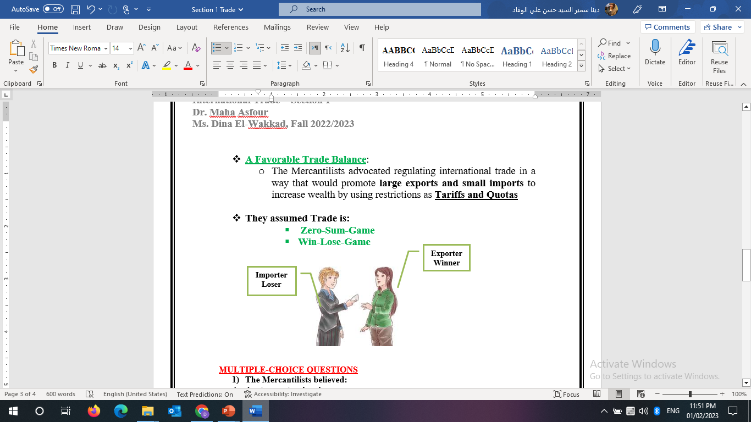
Classical International Trade Theories
نظريات التجارة الدولية الكلاسيكية
Chapter
10
1) Mercantilism. التجاريون
: ميزان تجاري إيجابي
  دعا التجار إلى تنظيم التجارة الدولية بطريقة من شأنها تعزيز وتشجيع الصادرات الكبيرة والحد من الواردات لزيادة الثروة باستخدام القيود مثل التعريفات الجمركية والحصص.
افترضوا ان التجارة:
    لعبة محصلتها صفر
    لعبة الرابح والخاسر
A Favorable Trade Balance:
  The Mercantilists advocated regulating international trade in a way that would promote large exports and small imports to increase wealth by using restrictions as Tariffs and Quotas
They assumed Trade is:
    Zero-Sum-Game
    Win-Lose- Game
.

Slide 9
Classical International Trade Theories
نظريات التجارة الدولية الكلاسيكية
Chapter
10
2) Absolute Advantage (Adam Smith) الميزة المطلقة (آدم سميث)
It is the ability of the country to produce goods using:
  Fewer resources
  Lower cost (Cheaper)
هي قدرة الدولة على إنتاج السلع باستخدام:
موارد أقل
تكلفة مطلقة أقل (أرخص)
.

Slide 10
Classical International Trade Theories
نظريات التجارة الدولية الكلاسيكية
Chapter
10
2) Absolute Advantage (Adam Smith) الميزة المطلقة (آدم سميث)
Main Assumptions:
two-nation
two-commodity
two-factor world
no trade restrictions
Adam Smith and other classical economists advocated policy of laissez-faire, or minimal government interference with economic activity.
5. perfect mobility of factors within the nations but no international mobility -
6. perfect competition in all commodity and factor markets –
7. no transportation costs
الافتراضات الأساسية
دولتين
سلعتين
عاملان انتاج
عدم وجود قيود علي التجارة
  دعا آدم سميث وغيره من علماء الاقتصاد الكلاسيكيين إلى سياسة عدم التدخل، أو الحد الأدنى من التدخل الحكومي في النشاط الاقتصادي.
التنقل المثالي للعوامل داخل الدول ولكن لا يوجد تنقل دولي
المنافسة الكاملة في جميع أسواق السلع والعوامل
عدم وجود تكاليف النقل
.

Slide 11
Classical International Trade Theories
نظريات التجارة الدولية الكلاسيكية
Chapter
10
2) Absolute Advantage (Adam Smith) الميزة المطلقة (آدم سميث)
Table 1 : One Labor per day produces
 | Machines | Cloth
U. S | 5 | 10
India | 2 | 15
Machines: | اللالات
In U.S: 1 labor produces 5M In India: 1 labor produces 2M | في الولايات المتحدة: 1 عامل ينتج 5 آلات في الهند: 1 عامل ينتج 2 آلة
Cloth | الملابس
In U.S: 1 labor produces 10C In India: 1 labor produces 15C | في الولايات المتحدة: 1 عامل ينتج 10 قطع ملابس في الهند: 1 عامل ينتج 15 قطعة ملابس
.

Slide 12
Classical International Trade Theories
نظريات التجارة الدولية الكلاسيكية
Chapter
10
2) Absolute Advantage (Adam Smith) الميزة المطلقة (آدم سميث)
U.S has
  an absolute advantage in machine production (M)
  an absolute disadvantage in cloth production (C)
India has
  an absolute advantage in cloth production (C)
  an absolute disadvantage in machine production (M)
الولايات المتحدة لديها
ميزة مطلقة في إنتاج الآلات
عيب مطلق في إنتاج الملابس
الهند لديها
ميزة مطلقة في إنتاج الملابس
عيب مطلق في إنتاج الآلات
 | Machines الالات | Cloth ملابس
U. S | 5 | 10
India | 2 | 15
.

Slide 13
Classical International Trade Theories
نظريات التجارة الدولية الكلاسيكية
Chapter
10
2) Absolute Advantage (Adam Smith) الميزة المطلقة (آدم سميث)
So, Trade occurs between U.S and India according to absolute advantage as:
  US specializes in producing machines
    Exports (M) to India
    Imports (C) from India
  India specializes in producing cloth
    Exports(C) to U.S
    Imports (M) from U.S
لذا، تحدث التجارة بين الولايات المتحدة والهند وفقًا للميزة المطلقة على النحو التالي:
تتخصص الولايات المتحدة في إنتاج الآلات
  تصدر الالات إلى الهند
  تستورد ملابس من الهند
تتخصص الهند في إنتاج الملابس
  تصدر الملابس الى الولايات المتحدة
  تستورد الالات من الولايات المتحدة
.

Slide 14
Classical International Trade Theories
نظريات التجارة الدولية الكلاسيكية
Chapter
10
2) Absolute Advantage (Adam Smith) الميزة المطلقة (آدم سميث)
Both nations can gain from specialization, as
  Gains from Trade as World output increase by 3 machines, and 5 yards of cloth
يمكن لكلا البلدين الاستفادة من التخصص، حيث تزداد مكاسب التجارة مع زيادة الناتج العالمي بمقدار 3 آلات و5 ياردات من الملابس
 | Machines | Cloth
U. S | + 5 | -10
India | - 2 | + 15
Change in world output | +3 | +5
.

Slide 15
Classical International Trade Theories
نظريات التجارة الدولية الكلاسيكية
Chapter
10
2) Comparative Advantage (David Ricardo) الميزة النسبية (ديفيد ريكاردو)
If one country has an absolute advantage in the production of both products, and the other country has absolute disadvantage in the production of both products.
According to Adam smith, No Trade occurs between two countries and No Gains.
But According to David Ricardo a country could have an absolute disadvantage in the production of a product relative to another country and still has a comparative advantage in the production of the product, so Trade occurs
إذا كان لدى دولة واحدة ميزة مطلقة في إنتاج كلا المنتجين، وكانت الدولة الأخرى تعاني من عيب مطلق في إنتاج كلا المنتجين. وفقًا لآدم سميث، لا تحدث تجارة بين الدولتين ولا مكاسب. ولكن وفقًا لديفيد ريكاردو، يمكن أن يكون لدى دولة عيب مطلق في إنتاج منتج ما بالنسبة لدولة أخرى ولا تزال تتمتع بميزة نسبية في إنتاج المنتج، لذا تحدث التجارة
.

Slide 16
Classical International Trade Theories
نظريات التجارة الدولية الكلاسيكية
Chapter
10
2) Comparative Advantage (David Ricardo) الميزة النسبية (ديفيد ريكاردو)
 | Machines | Cloth
U. S | 5 | 15
India | 1 | 5
According to an absolute advantage (Adam smith)
  U.S has an absolute advantage in both goods (M) and (C)
  India has an absolute disadvantage in both goods (M) and (C)
  So, there is No Trade occurs between U.S and India and No Gains.
  But According to comparative advantage theory and David Ricardo, trade will occur. How?
وفقًا للميزة المطلقة (آدم سميث)
  تتمتع الولايات المتحدة بميزة مطلقة في كل من الملابس والالات
  تتمتع الهند بعيب مطلق في كل من الملابس والالات
  لذا، لا تحدث أي تجارة بين الولايات المتحدة والهند ولا توجد مكاسب.
  ولكن وفقًا لنظرية الميزة النسبية وديفيد ريكاردو، ستحدث التجارة. كيف؟
.

Slide 17
Classical International Trade Theories
نظريات التجارة الدولية الكلاسيكية
Chapter
10
2) Comparative Advantage (David Ricardo) الميزة النسبية (ديفيد ريكاردو)
It is the ability of the country to produce goods at :
  Lower opportunity cost which is:
    amount of one good that a country must forego to produce each additional unit of another good
نها قدرة الدولة على إنتاج السلع بتكلفة فرصة بديلة أقل وهي: كمية سلعة واحدة يجب على الدولة التخلي عنها لإنتاج كل وحدة إضافية من سلعة أخرى (لما انتج سلعة واحدة _ هضحي باد ايه من السلعة الاخري ؟؟؟)
.

Slide 18
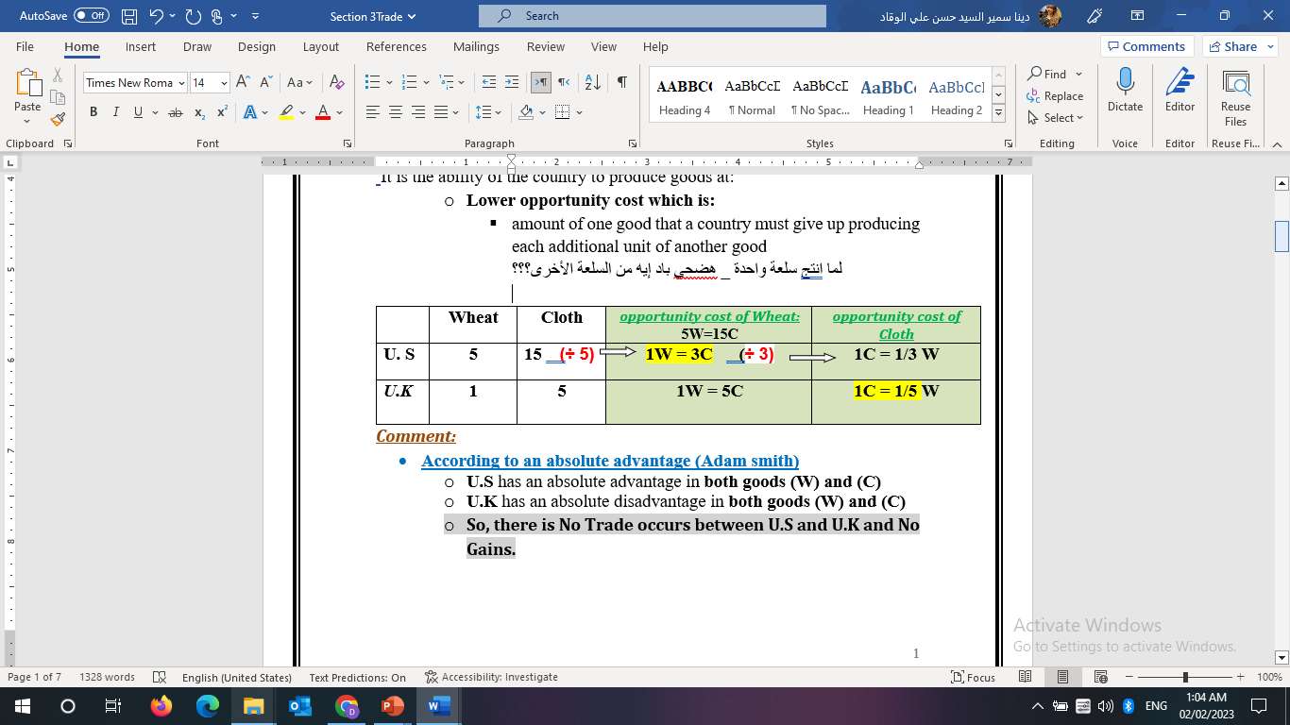
Classical International Trade Theories
نظريات التجارة الدولية الكلاسيكية
Chapter
10
2) Comparative Advantage (David Ricardo) الميزة النسبية (ديفيد ريكاردو)
According to a comparative advantage (David Ricardo):
  U.S has A comparative advantage in wheat production (W)
  U.K has A comparative advantage in cloth production (C)
  وفقًا للميزة النسبية (ديفيد ريكاردو):
  تتمتع الولايات المتحدة بميزة نسبية في إنتاج القمح (W)
  تتمتع المملكة المتحدة بميزة نسبية في إنتاج الملابس (C)
.

Slide 19
Classical International Trade Theories
نظريات التجارة الدولية الكلاسيكية
Chapter
10
2) Comparative Advantage (David Ricardo) الميزة النسبية (ديفيد ريكاردو)
  So, Trade occurs between U.S and U.K according to A comparative advantage as:
    US specializes in producing wheat
      Exports (W) to U.K
      Imports (C) from U.K
    U.K specializes in producing cloth
      Exports(C) to U.S
      Imports (W) from U.S
تتم التجارة بين الولايات المتحدة وانجلترا وفقًا للميزة النسبية على النحو التالي:
تتخصص الولايات المتحدة في إنتاج القمح، والصادرات (W) إلى إنجلترا والواردات (C) من إنجلترا
تتخصص إنجلترا في إنتاج الملابس: الصادرات (C) إلى الولايات المتحدة والواردات (W) من الولايات المتحدة
على الرغم من أن إنجلترا لديها عيب مطلق في كلتا السلعتين، إلا أنها تتمتع بميزة نسبية في إنتاج الملابس
Although U.K has an absolute disadvantage in both goods, U.K has a comparative advantage in cloth production
.

Slide 20
Think
The Mercantilists believed:
that international trade was a zero-sum game.
that international trade was an n-sum game.
that maximizing a country’s imports would improve its welfare.
that exports were detrimental to a country’s economy.
The Mercantilists did not support:
Free trade
Increase exports
Increase accumulation of precious metals (gold and silver)’
All of the above
كان أتباع المذهب التجاري يعتقدون:
أن التجارة الدولية لعبة محصلتها صفر.
أن التجارة الدولية لعبة محصلتها ن.
أن تعظيم واردات الدولة من شأنه أن يحسن رفاهيتها.
أن الصادرات تضر باقتصاد الدولة.
لم يدعم أتباع المذهب التجاري:
التجارة الحرة
زيادة الصادرات
زيادة تراكم المعادن الثمينة (الذهب والفضة)
كل ما سبق
.

Slide 21
Think
The Mercantilists advocated that each country should try to create balanced trade by having exports equal to imports.
False
The Mercantilists believed that international trade was a zero-sum game.
True
The Mercantilists believed that imports were “bad” because they led to an outflow of gold and silver from the country.
True
دعا أصحاب النظرية التجارية إلى أن تحاول كل دولة خلق تجارة متوازنة من خلال جعل الصادرات مساوية للواردات.
خطأ
كان أتباع المذهب التجاري يعتقدون أن التجارة الدولية هي لعبة محصلتها صفر.
صحيح
كان أصحاب المذهب التجاري يعتقدون أن الواردات "سيئة" لأنها تؤدي إلى تدفق الذهب والفضة إلى خارج البلاد.
صحيح
.

Slide 22
Think
Specialization and trade by countries based on absolute advantage results in:
A faster depletion of the world’s resources.
Products produced at higher cost.
The world using its resources more efficiently causing an increase in world output, and welfare.
The world using its resources more efficiently causing a decrease in world output.
Absolute advantage is a trading principle that states that:
differences in resource endowments determine comparative advantage.
differences in incomes determine comparative advantage.
absolute cost differences determine the basis for trade.
relative cost differences determine the basis for trade.
التخصص والتجارة بين البلدان على أساس الميزة المطلقة يؤدي إلى:
استنزاف أسرع لموارد العالم.
إنتاج المنتجات بتكلفة أعلى.
استخدام العالم لموارده بكفاءة أكبر مما يؤدي إلى زيادة الناتج العالمي والرفاهية.
استخدام العالم لموارده بكفاءة أكبر مما يؤدي إلى انخفاض الناتج العالمي.
الميزة المطلقة هي مبدأ تجاري ينص على أن:
الاختلافات في موارد الموارد تحدد الميزة النسبية.
الاختلافات في الدخول تحدد الميزة النسبية.
تحدد الاختلافات المطلقة في التكلفة أساس التجارة.
تحدد الاختلافات النسبية في التكلفة أساس التجارة.
.

Slide 23
Think
When country A uses fewer resources to produce a product than another country, then:
country A has a comparative advantage in the production of the product.
country A has an absolute advantage in the production of the product.
country A has a comparative disadvantage in the production of the product.
country A has an absolute disadvantage in the production of the product.
Smith’s theory of absolute advantage is based on:
the labor theory of value. (Labor are productive so they use lower resources)
opportunity costs.
absolute theory of value.
capital theory of value.
عندما تستخدم الدولة أ موارد أقل لإنتاج منتج مقارنة بدولة أخرى، فإن:
الدوله أ تتمتع بميزة نسبية في إنتاج المنتج.
الدوله أ تتمتع بميزة مطلقة في إنتاج المنتج.
الدوله أ تعاني من عيب نسبي في إنتاج المنتج.
الدوله أ تعاني من عيب مطلق في إنتاج المنتج.
تستند نظرية سميث للميزة المطلقة على:
نظرية العمل للقيمة. (العمال منتجون لذا يستخدمون موارد أقل)
تكاليف الفرصة البديلة.
نظرية القيمة المطلقة.
نظرية رأس المال للقيمة.
.

Slide 24
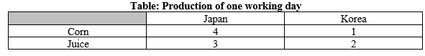
Think
According to the table, Which of the following statements is correct?
(A) Japan got absolute advantage in both corn and juice
(B) Korea got absolute advantage in both corn and juice
(C) Both Korea and Japan got disadvantage in the two goods
(D) Neither Korea nor Japan has absolute advantage in any good
وفقًا للجدول، أي من العبارات التالية صحيحة؟
حصلت اليابان على ميزة مطلقة في كل من الذرة والعصير
حصلت كوريا على ميزة مطلقة في كل من الذرة والعصير
حصلت كل من كوريا واليابان على عيب في السلعتين
لا تتمتع كوريا ولا اليابان بميزة مطلقة في أي سلعة
Specialization and trade increase the world’s output of goods and services. True
إن التخصص والتجارة يزيدان من إنتاج العالم من السلع والخدمات. صحيح
.

Slide 25
Think
Opportunity cost is:
the dollar cost of producing the goods.
the dollar price paid for final goods and services.
the dollar price associated with using one good in place of another.
the alternative that must be given up in order to get something else.
According to the theory of comparative advantage, which of the following is not a reason why countries trade?
A) Costs are higher in one country than in another.
B) Prices are lower in one country than in another.
C) Exports give a country a political advantage over other countries that export less
D) The productivity of labor differs across countries and industries.
تكلفة الفرصة البديلة هي:
التكلفة الدولارية لإنتاج السلع.
السعر الدولاري المدفوع مقابل السلع والخدمات النهائية.
السعر الدولاري المرتبط باستخدام سلعة بدلاً من أخرى.
البديل الذي يجب التخلي عنه من أجل الحصول على شيء آخر.
وفقًا لنظرية الميزة النسبية، أي مما يلي ليس سببًا لقيام الدول بالتجارة؟
أ) التكاليف أعلى في دولة ما عنها في دولة أخرى.
ب) الأسعار أقل في دولة ما عنها في دولة أخرى.
ج) الصادرات تمنح الدولة ميزة سياسية على الدول الأخرى التي تصدر أقل.
د) تختلف إنتاجية العمالة عبر الدول والصناعات.
.

Slide 26
Think
A country’s ability to produce a specific good with fewer resources than another country determines whether it has a comparative advantage in producing the good. False
If a country has an absolute advantage in the production of all products, then it makes no sense for it to trade with other countries. False
Comparative advantage is based on the opportunity costs of producing particular goods. True
إن قدرة دولة ما على إنتاج سلعة معينة بموارد أقل من دولة أخرى تحدد ما إذا كانت تتمتع بميزة نسبية في إنتاج السلعة. خطأ
إذا كانت دولة ما تتمتع بميزة مطلقة في إنتاج كافة المنتجات، فإنه لا معنى لها أن تتاجر مع دول أخرى. خطأ
تعتمد الميزة النسبية على تكلفة الفرصة البديلة لإنتاج سلع معينة. صح
.

Slide 27
Chapter
10
3) Trade Barriers
القيود التجارية
.

Slide 28
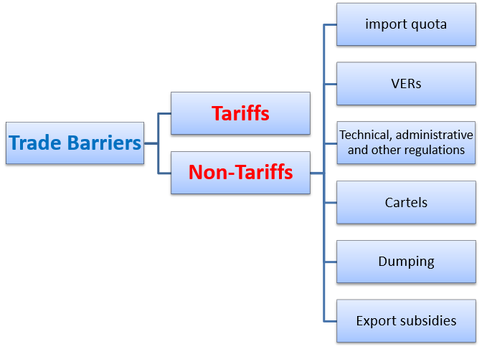
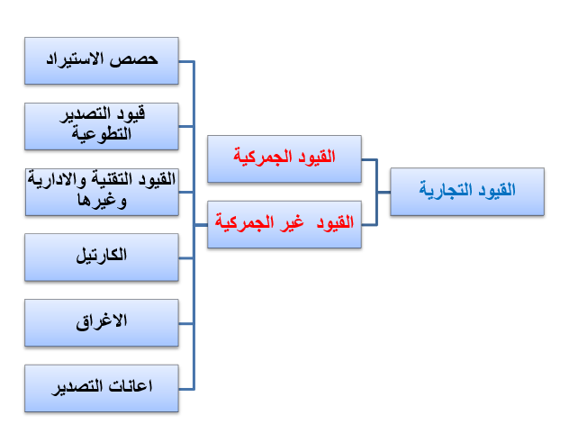
Trade Barriersالقيود التجارية
Chapter
10
.

Slide 29
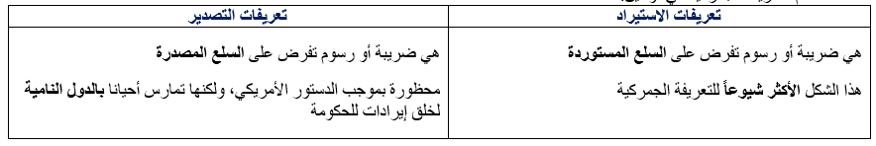
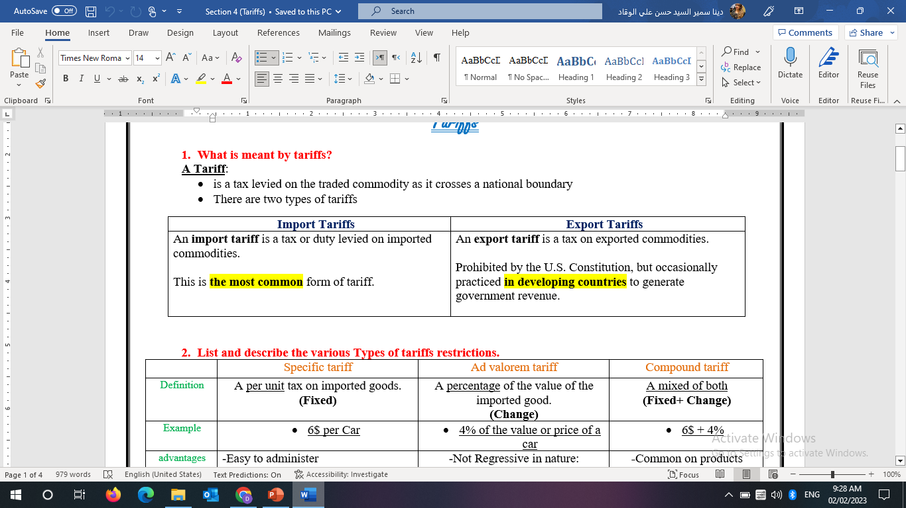
Trade Barriersالقيود التجارية
Chapter
10
1) Tariffsالقيود الجمركية
Definition:
is a tax levied on the traded commodity as it crosses a national boundary , There are two types of tariffs
: التعريف
هي ضريبة تفرض على السلع المتداولة عند عبورها للحدود الوطنية، وهناك نوعان من التعريفات الجمركية
.

Slide 30
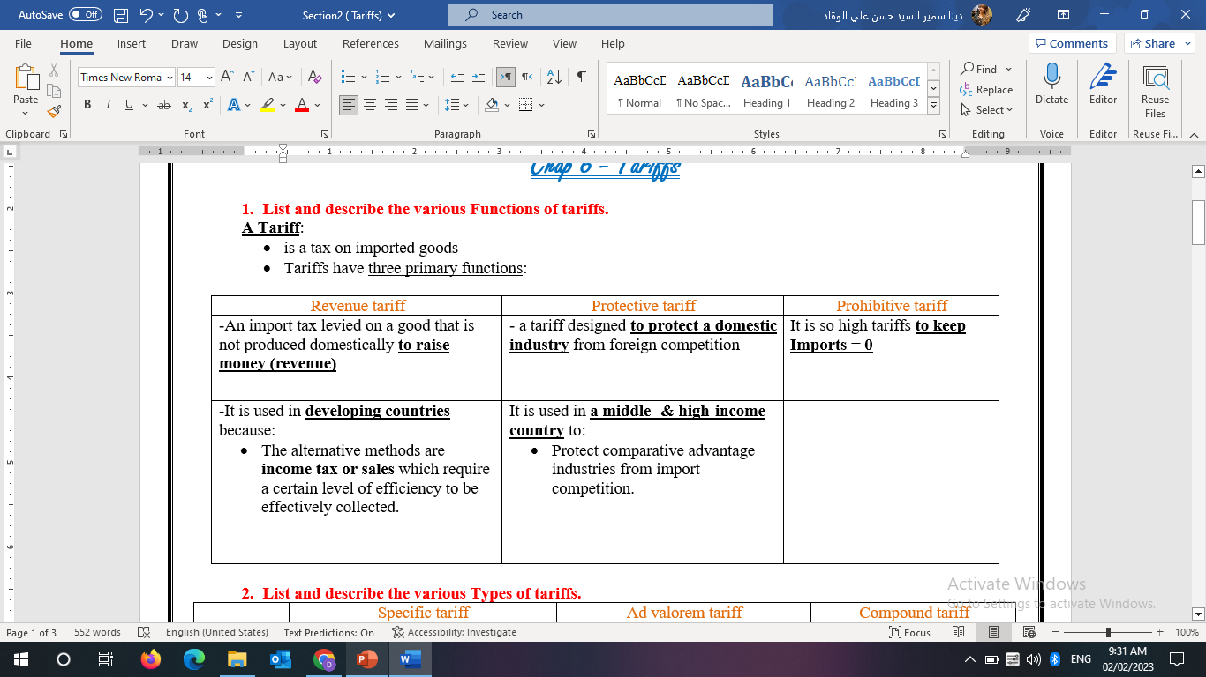
Trade Barriersالقيود التجارية
Chapter
10
1) Tariffsالقيود الجمركية
Functions of tariffs:وظائف التعريفات الجمركية
التعريفة الجمركية الريعية هي تفرض على واردات سلعة معينة لا تنتج محلياً لجمع الايرادات
التعريفة الجمركية الحمائية هي مصممة لحماية الصناعة المحلية من المنافسة الأجنبية
التعريفة الجمركية الباهظة هي مصممة لجعل الواردات = صفر
.

Slide 31
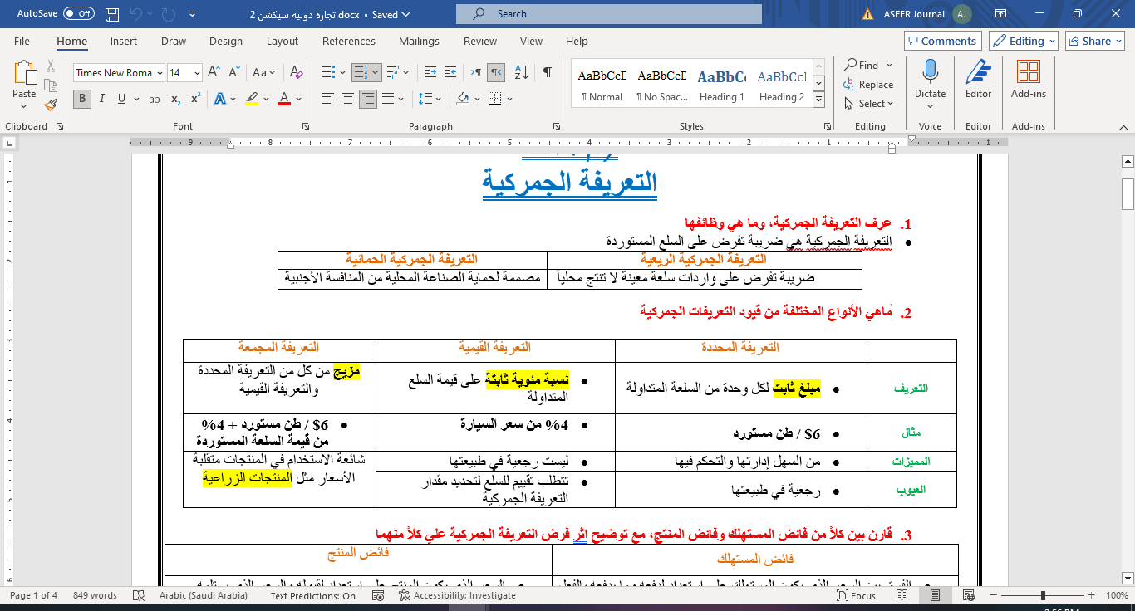
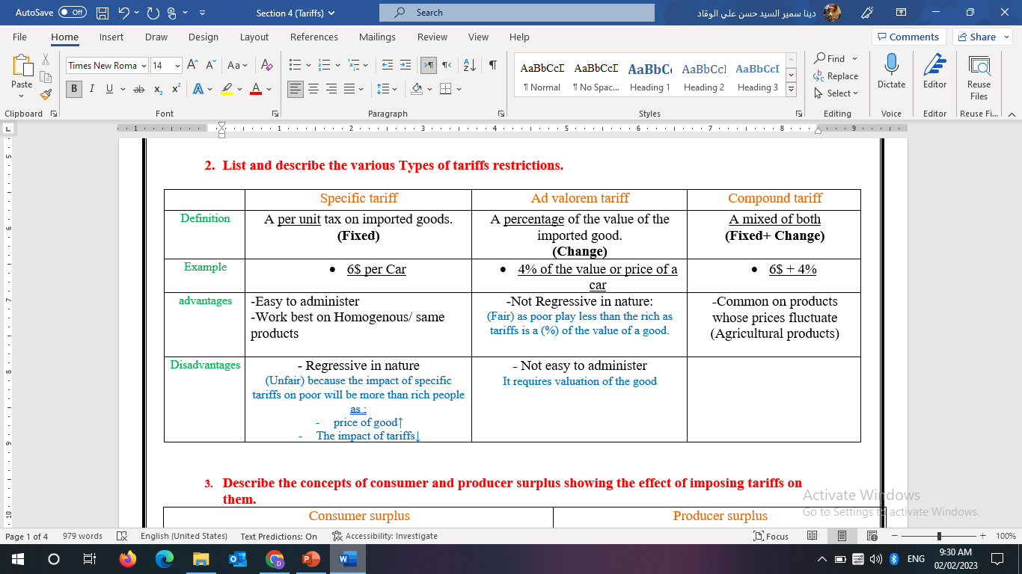
Types of tariffs:أنواع التعريفات الجمركية
.

Slide 32
Trade Barriersالقيود التجارية
Chapter
10
2) Non-Tariff Distortions to Tradeالتدابير غير الجمركية للتجارة
1- Import Quota:
A direct quantitative restriction on the amount of a commodity allowed to be imported, imposed by importing countries
are used to protect:
domestic industry
domestic agriculture,
and/or for balance of payments reasons.
1- : الحصص
الحصص هي قيود كمية مباشرة على كمية السلع المسموح باستيرادها، تفرضها البلدان المستوردة. تُستخدم الحصص لحماية: الصناعة المحلية، والزراعة المحلية، و/أو لأسباب تتعلق بميزان المدفوعات.
.

Slide 33
Trade Barriersالقيود التجارية
Chapter
10
2) Non-Tariff Distortions to Tradeالتدابير غير الجمركية للتجارة
2- قيود التصدير التطوعية
هي قيد كمي مباشر على كمية السلعة المسموح بتصديرها الي دولة أخري تفرض من خلال الدول المصدرة، حيث تحث الدول المستوردة الدول الأخرى على خفض صادراتها من سلعة "طواعية"، تحت تهديد قيود تجارية شاملة أعلى.
وقد سمحت هذه القيود الطوعية للتصدير، للدول الصناعية التي تستفيد منها بتوفير مظهر الدعم المستمر على الأقل لمبدأ التجارة الحرة.
أقل فعالية في الحد من الواردات من حصص الاستيراد لأن الدول المصدرة توافق فقط رغما عنها للحد من صادراتها. يميل المصدرون الأجانب أيضا إلى ملء حصصهم بوحدات أعلى جودة وأعلى سعرا من المنتج بمرور الوقت.
2- Voluntary Export Restraints (VERs):
It is a voluntary quota imposed by exporting countries to reduce its exports voluntarily, under threat of higher trade restrictions
VERs allow industrial nations to appear to support the principle of free trade.
Less effective in limiting imports than import quotas because exporters tend to fill the quota with higher quality, higher priced goods over time.
.

Slide 34
Trade Barriersالقيود التجارية
Chapter
10
2) Non-Tariff Distortions to Tradeالتدابير غير الجمركية للتجارة
3- Technical, Administrative, Other Regulations
Domestic country’s national standards for
  Health regulations
  safety regulations
  Labeling requirements
that the country uses to raising the costs of imported products to protect domestic industries.
3- : القيود التقنية والإدارية وغيرها
تعوق التجارة الدولية العديد من القيود الفنية والإدارية وغيرها. وتشمل:
القيود السلامة للسيارات والمعدات الكهربائية،
القيود الصحية للإنتاج الصحي
التعبئة والتغليف للمنتجات الغذائية المستوردة،
متطلبات وضع العلامات التي توضح الأصل والمحتويات

Slide 35
Trade Barriersالقيود التجارية
Chapter
10
2) Non-Tariff Distortions to Tradeالتدابير غير الجمركية للتجارة
4- International Cartels:
Organization of suppliers from different nations that agrees to restrict output and exports of a commodity with the aim of maximizing or increasing total profits.
For example, OPEC (the Organization of Petroleum Exporting Countries) quadrupled the price of crude oil between 1973 and 1974 by restricting production and exports.
4- الكارتيل
كارتل هو منظمة من موردي سلعة تقع في دول مختلفة (أو مجموعة من الحكومات) التي توافق على تقييد إنتاج وصادرات السلعة بهدف تعظيم أو زيادة إجمالي الأرباح
مثل: منظمة البلدان المصدرة للبترول (أوبك)، التي نجحت، من خلال تقييد الإنتاج والصادرات، في مضاعفة سعر النفط الخام أربع مرات بين عامي 1973 و1974

Slide 36
Trade Barriersالقيود التجارية
Chapter
10
2) Non-Tariff Distortions to Tradeالتدابير غير الجمركية للتجارة
5- Dumping:
Dumping is the export of a commodity at below cost, or the sale of a commodity at a lower price abroad than domestically.
5- : الإغراق
الإغراق هو تصدير سلعة بأقل من التكلفة، أو بيع سلعة بسعر أقل في الخارج منه محليا.
.

Slide 37
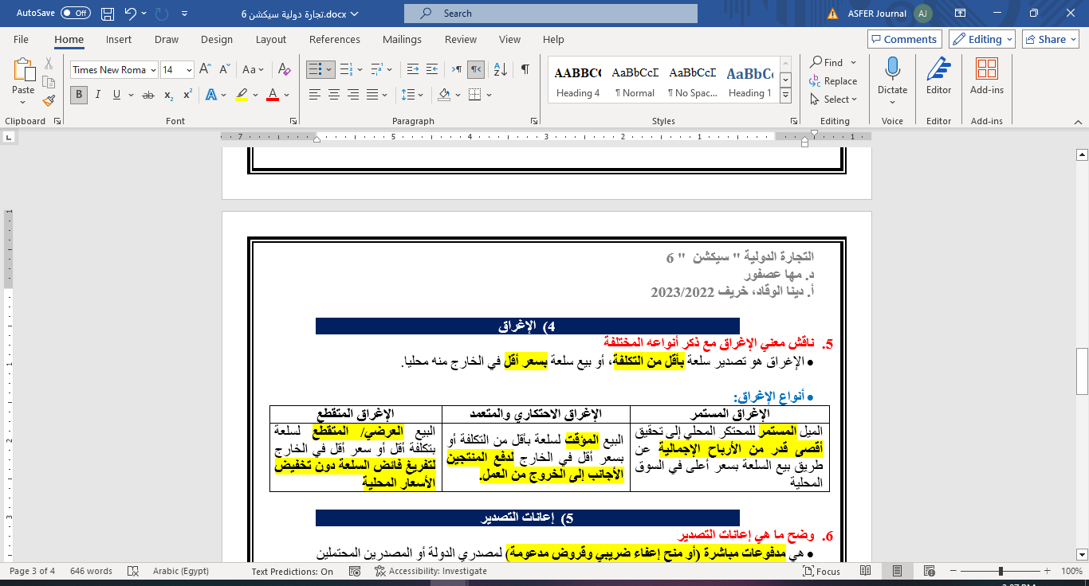
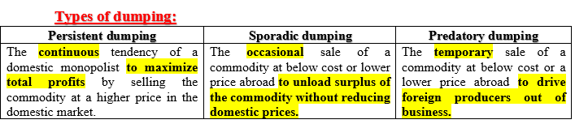
Trade Barriersالقيود التجارية
Chapter
10
2) Non-Tariff Distortions to Tradeالتدابير غير الجمركية للتجارة
5- Dumping: الإغراق
.

Slide 38
Trade Barriersالقيود التجارية
Chapter
10
2) Non-Tariff Distortions to Tradeالتدابير غير الجمركية للتجارة
6- إعانات التصدير
هي مدفوعات مباشرة (أو منح إعفاء ضريبي وقروض مدعومة) لمصدري الدولة أو المصدرين المحتملين و / أو قروض منخفضة الفائدة للمشترين الأجانب لتحفيز صادرات البلاد
ويمكن اعتبار إعانات التصدير شكلا من أشكال الإغراق.
وعلى الرغم من أن إعانات التصدير غير قانونية بموجب اتفاق دولي، فإن العديد من الدول تقدمها في أشكال مقنعة.
6- Export Subsidies:
the Payments and incentives offered to export producers,
or subsidized loans to foreign buyers
intended to raise the nation’s exports.
Export subsidies are illegal by international agreement
.

Slide 39
Think
The purpose of a protective tariff is:
a.to protect domestic consumers from harmful products.
b.to protect the international laws of commerce.
c.to protect the foreign country from anti-trust actions.
d.to protect domestic producers from foreign competition.
Specific tariffs are collected:
a. only on industrial products.
b. only on pharmaceutical products.
c. only on products that arrive by train.
d. as a fixed amount of money per unit traded.
الغرض من التعريفة الحمائية هو:
أ. حماية المستهلكين المحليين من المنتجات الضارة.
ب. حماية قوانين التجارة الدولية.
ج. حماية الدولة الأجنبية من إجراءات مكافحة الاحتكار.
د. حماية المنتجين المحليين من المنافسة الأجنبية.
يتم تحصيل تعريفات محددة:
أ. على المنتجات الصناعية فقط.
ب. على المنتجات الصيدلانية فقط.
ج. على المنتجات التي تصل بالقطار فقط.
د. كمبلغ ثابت من المال لكل وحدة يتم تداولها.
.

Slide 40
Think
A tariff of 20% on imported goods is called:
a. a specific tariff.
b. a percentage tariffs.
c. an ad valorem tariff.
d. a compound tariffs.
A tariff of ($250/import + 15% of the C.I.F. value/import) is known as a(n) _____ tariff.
a. nonspecific
ad valorem
compound
specific
تُسمى التعريفة الجمركية بنسبة 20% على السلع المستوردة:
أ. تعريفة جمركية محددة.
ب. تعريفات جمركية بنسبة مئوية.
ج. تعريفة جمركية قيمية.
د. تعريفات جمركية مركبة.
تُعرف التعريفة الجمركية (250 دولارًا أمريكيًا/استيراد + 15% من قيمة سيف/استيراد) باسم تعريفة (ن) _____.
. غير محددة
تعريفة جمركية قيمية
مركبة
محددة
.

Slide 41
Think
Limitations on the number of specific products that may be imported from certain countries during a given time
quotas
free trade
specialization
factor endowments
Dumping by a firm can be defined as:
a firm selling a product at a price below its cost of production in a foreign market.
a firm selling a product in a foreign market at a price lower than the price charged in its home market.
the discharge of waste products into the environment.
both a and b
القيود المفروضة على عدد المنتجات المحددة التي يجوز استيرادها من بلدان معينة خلال فترة زمنية معينة
الحصص
التجارة الحرة
التخصص
موارد العوامل
يمكن تعريف الإغراق من قبل شركة على النحو التالي:
شركة تبيع منتجًا بسعر أقل من تكلفة إنتاجه في سوق أجنبية.
شركة تبيع منتجًا في سوق أجنبية بسعر أقل من السعر الذي تتقاضاه في سوقها المحلية.
تصريف النفايات في البيئة.
a و b
.

Slide 42
Think
Which of the following is not a type of dumping?
A sporadic dumping
predatory dumping
complex dumping
persistent dumping
Which of the following does not cause lasting?
sporadic dumping
persistent dumping
predatory dumping
all of the above
أي مما يلي لا يعد نوعًا من أنواع الإغراق؟
إغراق متقطع
إغراق مفترس
إغراق معقد
إغراق مستمر
أي مما يلي لا يسبب إغراقًا دائمًا؟
إغراق متقطع
إغراق مستمر
إغراق مفترس
كل ما سبق
.

Slide 43
Think
Like tariffs, quotas result in:
a. additional government revenue.
b. an increase in consumer surplus.
c. a higher imported price.
d. more imports.
If Canada imposes a tariff on bananas and if none are grown in Canada, this tariff has
A. only revenue effects
B. only protective effects
C. both protective and revenue effects
D. neither protective nor revenue effects.
مثل التعريفات الجمركية، تؤدي الحصص إلى:
أ. إيرادات حكومية إضافية.
ب. زيادة في فائض المستهلك.
ج. ارتفاع سعر الاستيراد.
د. المزيد من الواردات.
إذا فرضت كندا تعريفة جمركية على الموز وإذا لم يتم زراعة أي منها في كندا، فإن هذه التعريفة الجمركية لها
أ. تأثيرات إيرادات / ريعية فقط
ب. تأثيرات حمائية فقط
ج. تأثيرات حمائية وريعية
د. لا تأثيرات حمائية ولا ريعية.
.

Slide 44
Think
The purpose of a protective tariff is:
A) to protect domestic consumers from harmful products.
B) to protect domestic producers from foreign competition.
C) to protect the international laws of commerce.
D) to protect the foreign country from anti-trust actions.
الغرض من التعريفة الجمركية الحمائية هو:
أ) حماية المستهلكين المحليين من المنتجات الضارة.
ب) حماية المنتجين المحليين من المنافسة الأجنبية.
ج) حماية قوانين التجارة الدولية.
د) حماية الدولة الأجنبية من إجراءات مكافحة الاحتكار.
.

Slide 45
Think
Which country has an absolute advantage in the production of corn?
Japan
Korea
Korea must specialize in the production of --------
Corn
Juice العصير
أية دولة تتمتع بميزة مطلقة في إنتاج الذرة؟
اليابان b.
كوريا
يجب على كوريا أن تتخصص في إنتاج --------
a الذرة
b. العصير
.

Slide 46
Think
True or False
Predatory dumping is a foreign firm pricing its product in such a manner to drive domestic firms out of business. True
A quota restricts the imports of a product to a certain quantitative level. True
VER is a direct quantitative restriction on the amount of a commodity allowed to be imported, imposed by importing countries False (Quota)
الإغراق المفترس هو قيام شركة أجنبية بتحديد أسعار منتجاتها بطريقة تدفع الشركات المحلية إلى الخروج من السوق. صحيح
تحدد الحصص واردات المنتج بمستوى كمي معين. صحيح
تعد قيود التصدير التطوعية VER قيدًا كميًا مباشرًا على كمية السلعة المسموح باستيرادها، والذي تفرضه الدول المستوردة. خطأ (حصص)
.

Slide 47
Chapter
Summary outlines
10
The relationship between international trade and the nation’s standard of living
Classical International Trade Theories
  Mercantilism
  Absolute Advantage (Adam Smith)
  Comparative Advantage (David Ricardo)
Trade Barriers
  Tariffs
  Non-Tariff Distortions to Trade
العلاقة بين التجارة الدولية ومستوى معيشة الأمة
نظريات التجارة الدولية الكلاسيكية
  التجاريين
  الميزة المطلقة -آدم سميث
  الميزة النسبية -ديفيد ريكاردو
القيود التجارية
  الرسوم والتعريفات الجمركية
  التدابير غير الجمركية للتجارة
.

Slide 48
Modern Trade Tracking Technologies
Why Are We Studying Modern Trade Technologies?
Chapter
10
هذه التقنيات تُعد امتدادًا لدور التجارة الدولية في رفع الكفاءة وتحسين مستوى المعيشة، كما أنها تخفّض التكاليف غير الضرورية المرتبطة بالتجارة التقليدية.
In today's global economy, international trade is no longer based only on ships, documents, and customs officers.
Modern trade now depends on digital tools that make the movement of goods faster, cheaper, and more transparent.
That is why, after studying classical theories like Absolute and Comparative Advantage, we now explore the modern tools that support global trade today.
في الاقتصاد العالمي الحالي، التجارة الدولية لم تعد قائمة فقط على السفن والمستندات والموظفين الجمركيين.
أصبحت التجارة الحديثة تعتمد على أدوات رقمية وتقنيات ذكية تُسهّل حركة السلع وتجعلها أسرع وأقل تكلفة وأكثر شفافية.
ولذلك، بعد ما درسنا نظريات الميزة المطلقة والنسبية وأسباب حدوث التجارة، من المهم أن نعرف كيف تقوم الدول فعليًا بالتجارة اليوم باستخدام التكنولوجيا الحديثة.

Slide 49
Modern Trade Tracking Technologies
Blockchain in Trade
Chapter
10
هذه التقنيات تُعد امتدادًا لدور التجارة الدولية في رفع الكفاءة وتحسين مستوى المعيشة، كما أنها تخفّض التكاليف غير الضرورية المرتبطة بالتجارة التقليدية.
Blockchain is a secure digital record that stores all trade steps transparently and without the possibility of tampering.
It helps countries verify documents instantly, reduce fraud, and speed up customs clearance.
لأن كمية المستندات الورقية التي تنقل في التجارة الدولية ضخمة جدًا، وتسبب تأخير وتكلفة عالية.
البلوكتشين ظهر لحل هذه المشكلة.
البلوكتشين هو سجل رقمي آمن يوثق كل خطوة في عملية التجارة بشكل شفاف وغير قابل للتلاعب.
يساعد الدول في التحقق السريع من المستندات، وتقليل الغش التجاري، وتسريع الإفراج الجمركي.
هذه التقنية تقلل "تكاليف التجارة"، وبالتالي تزيد مكاسب التخصص وتدعم نظرية الميزة النسبية (Ricardo).
.

Slide 50
Modern Trade Tracking Technologies
Digital Trade Corridors
الممرات التجارية الرقمية
Chapter
10
هذه التقنيات تُعد امتدادًا لدور التجارة الدولية في رفع الكفاءة وتحسين مستوى المعيشة، كما أنها تخفّض التكاليف غير الضرورية المرتبطة بالتجارة التقليدية.
Digital Trade Corridors connect customs systems of different countries through one shared digital platform.
This allows documents, certificates, and shipment data to be exchanged instantly and safely.
الإجراءات الحدودية كانت من أهم العوائق غير الجمركية (NTBs).
الممرات الرقمية ظهرت لكي تتغلب على هذه المشكلة.
الممرات التجارية الرقمية تربط الأنظمة الجمركية بين الدول من خلال منصة واحدة مشتركة،
وبتسمح بتبادل المستندات وبيانات الشحن بشكل فوري وآمن.
تُقلل من Non-Tariff Barriers التي درسناها مثل الإجراءات الفنية والإدارية.
.

Slide 51


Thank You

